Slide 1
jmeter参数-param
param

Slide 2
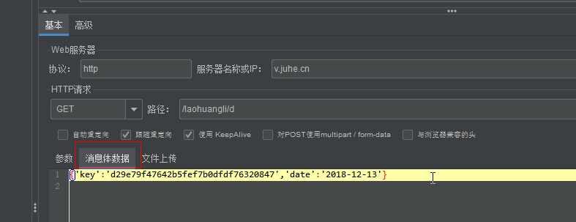
jmeter参数-bodydata
{'key':'d29e79f47642b5fef7b0dfdf76320847','date':'2018-12-13'}

Slide 3
jmeter参数-Filesupload
文件名称：绝对路径地址
参数名称：file
MIME：多媒体类型，根据文件后缀确定
三个必填参数

Slide 4
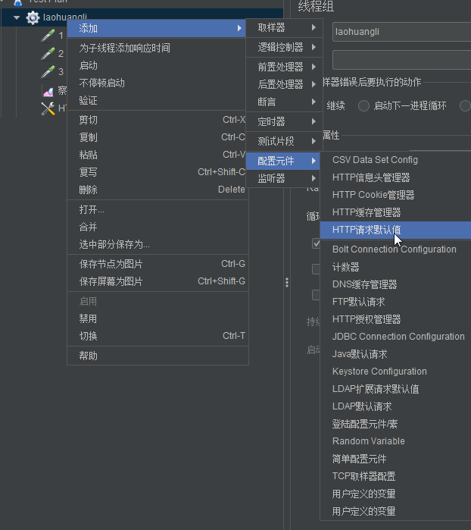
Http请求默认参数

Slide 5
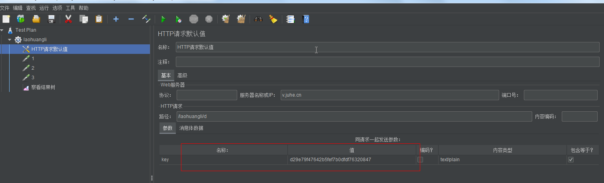
将公共值提取，设置为默认值，发送请求时自带参数，复用参数。
如果单个接口填写了参数，以填写的为准

Slide 6
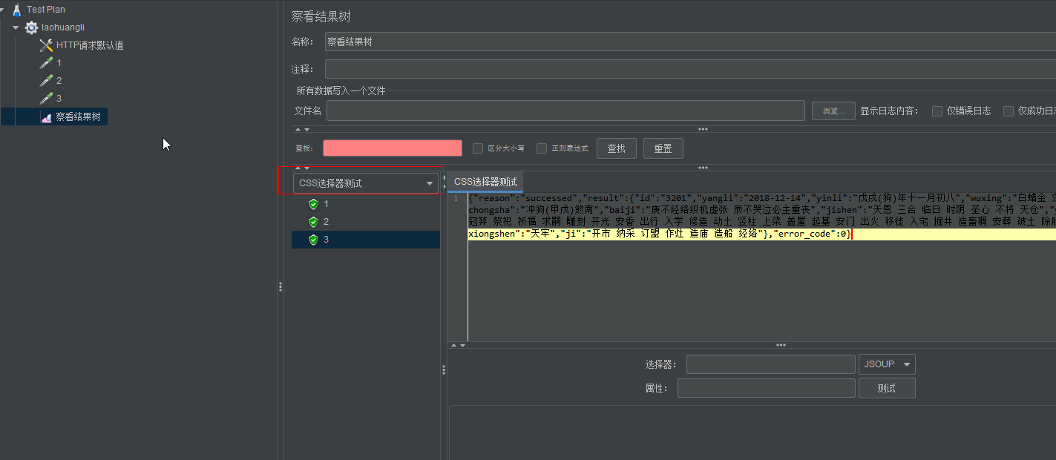
查看结果树CSSjQuery_Tester
CSSjQuery测试程序只适用于文本响应，可以跟进JSoup和Jodd对响应数据进行过滤和查看

Slide 7
Http信息头管理器
操作cookie，UA请求，token等

Slide 8
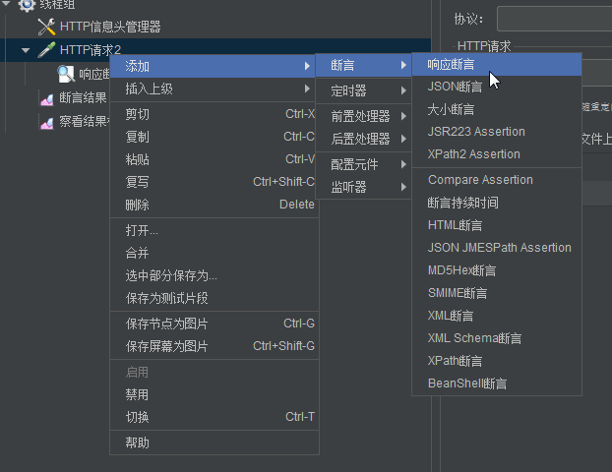
Jmeter-断言
类似于LR中的检查点用于检查得到的数据是否达到预期

Slide 9
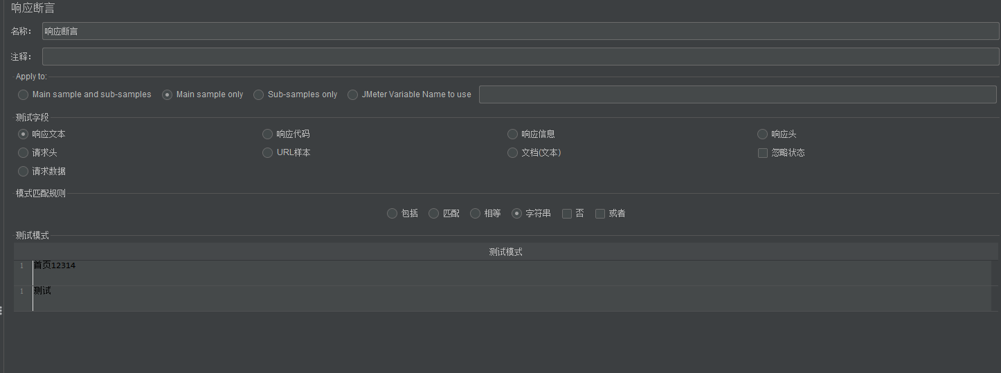
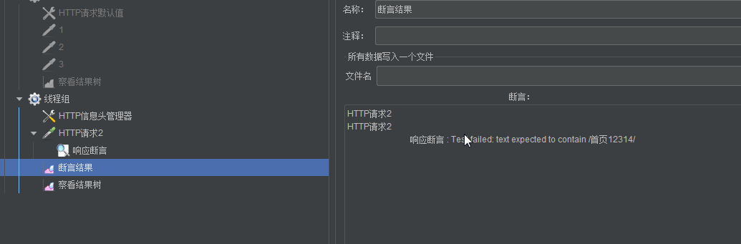
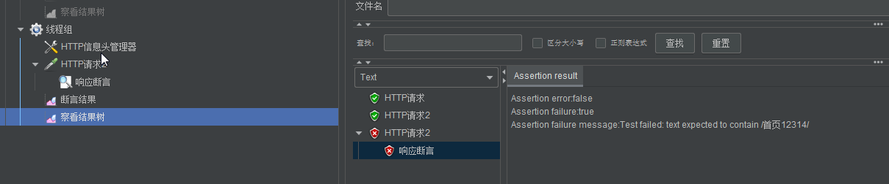

Slide 10
Jmeter自定义变量

